Slide 1
兩岸協議監督條例
各版本異同與專業度評析
行政資訊管理報告
江昱辰、林承廣、楊東叡、溫帶鋆

Slide 2
為何選擇兩岸協議監督條例？
部分條文修正案難以比較
全文主提案較能顯現各提案不同立場
獲得老師允許後，選擇以全文主題法案版本作為分析對象

Slide 3
為何選擇兩岸協議監督條例？
全文主提法案量前三多：
  長期照護服務法(12)
  醫療糾紛處理及醫療事故補償法草案、政黨法、兩岸協議監督條例(8)
選擇以兩岸協議監督條例作為分析對象
  各版本立場出入頗大
  政黨色彩濃厚，適於分析

Slide 4
議題簡介

Slide 5
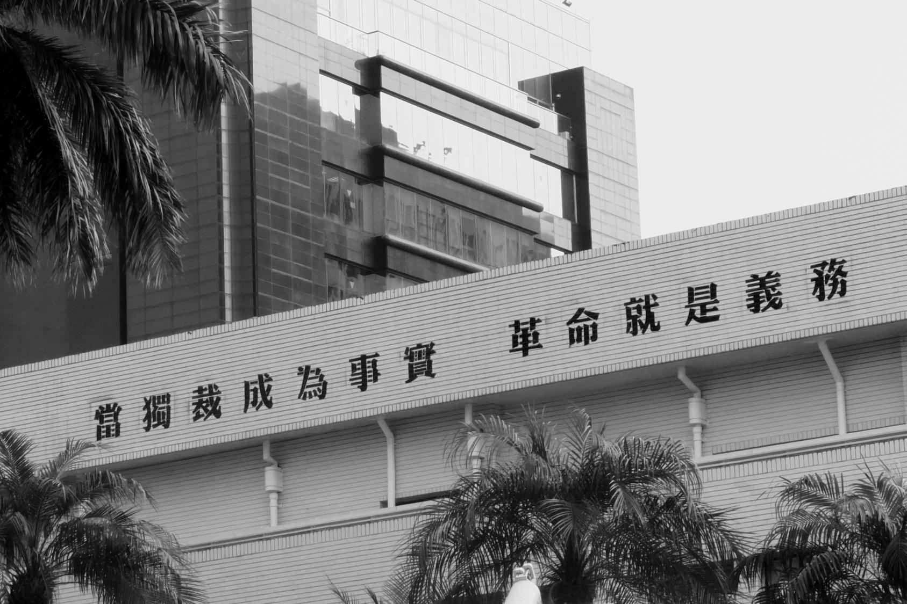

Slide 6
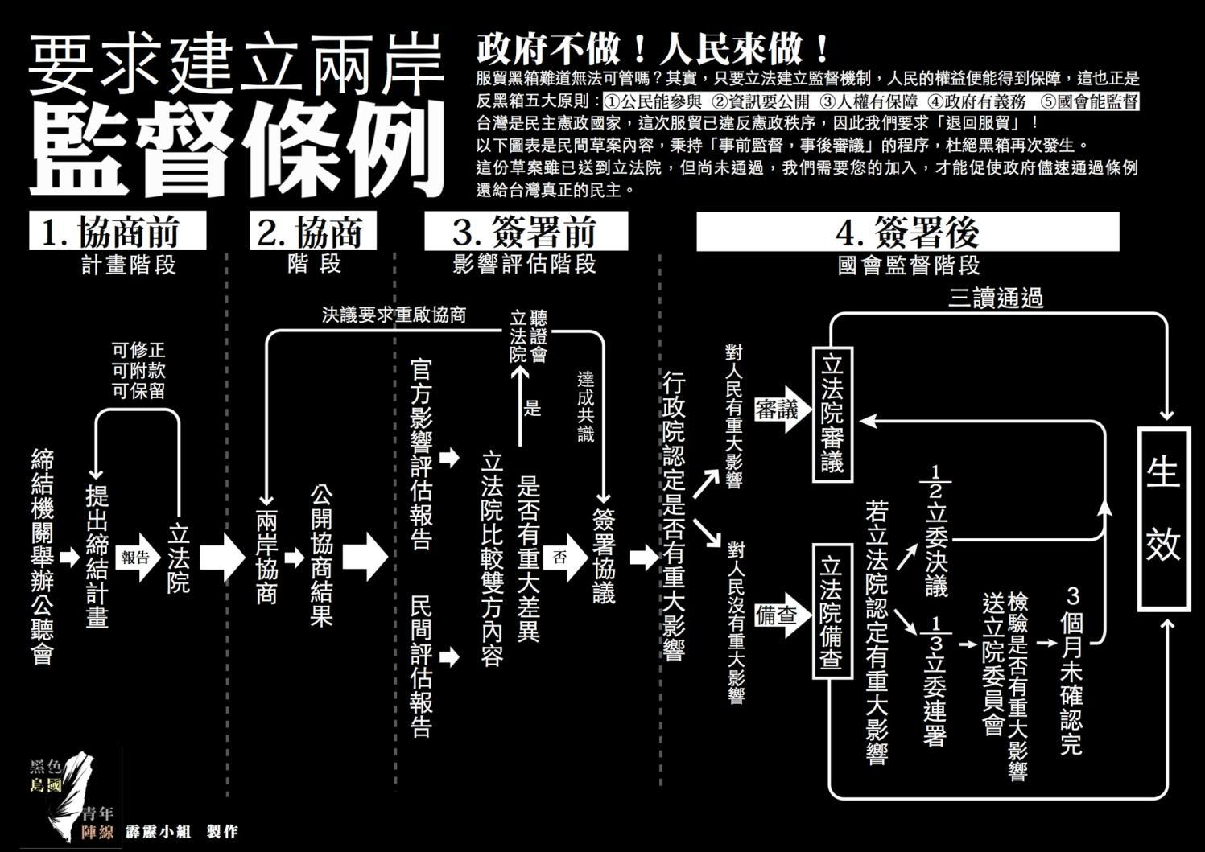

Slide 7
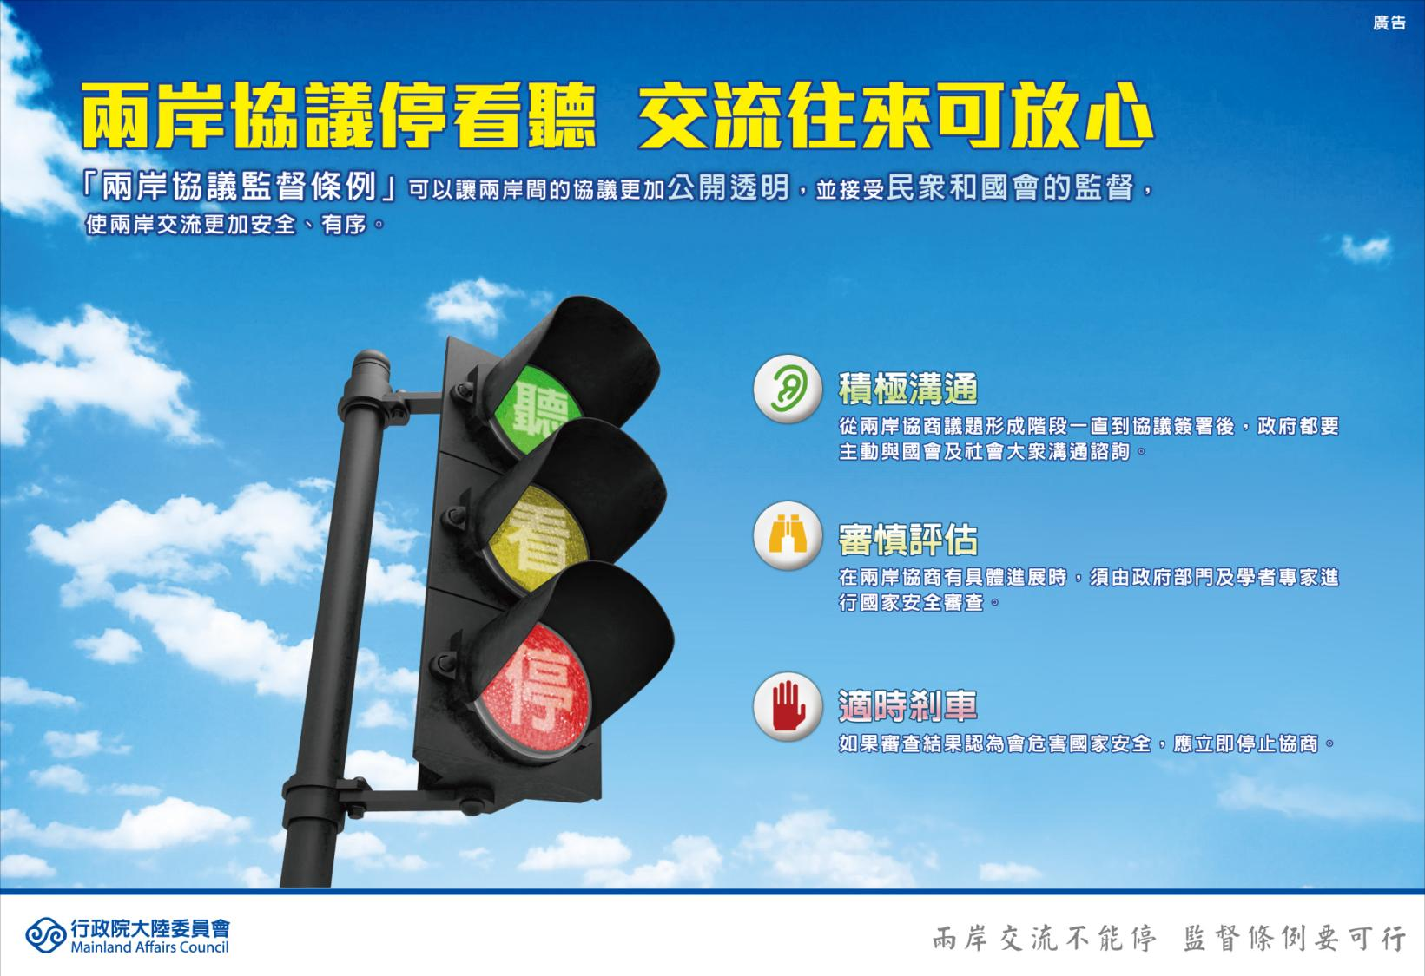

Slide 8
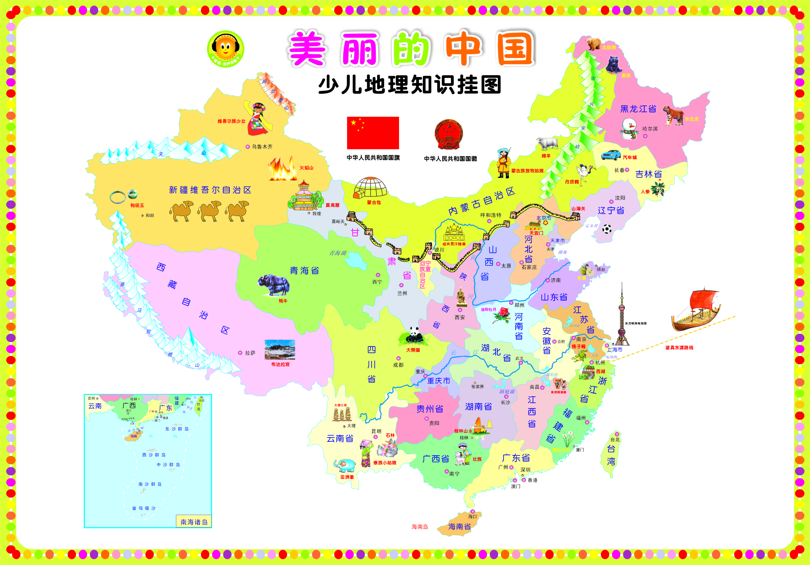

Slide 9
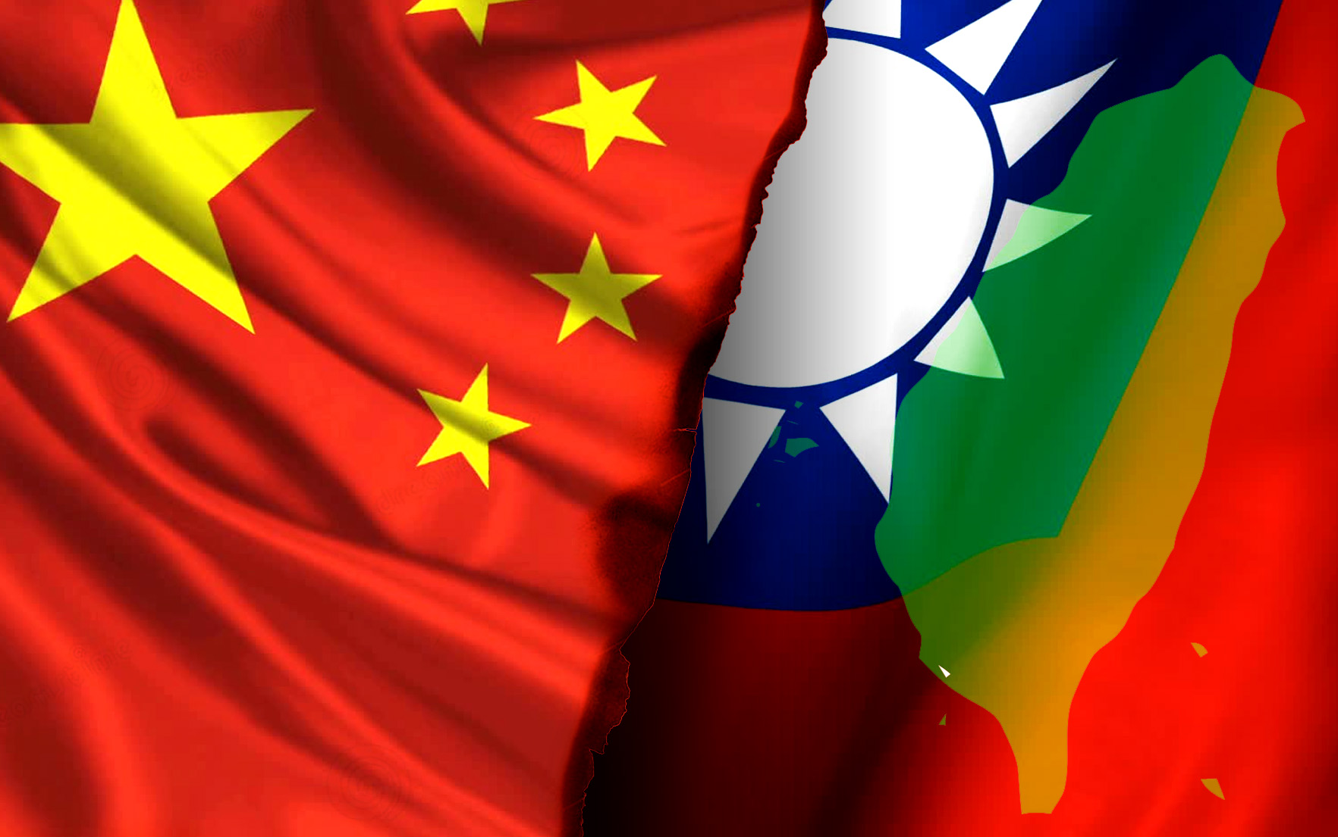

Slide 10
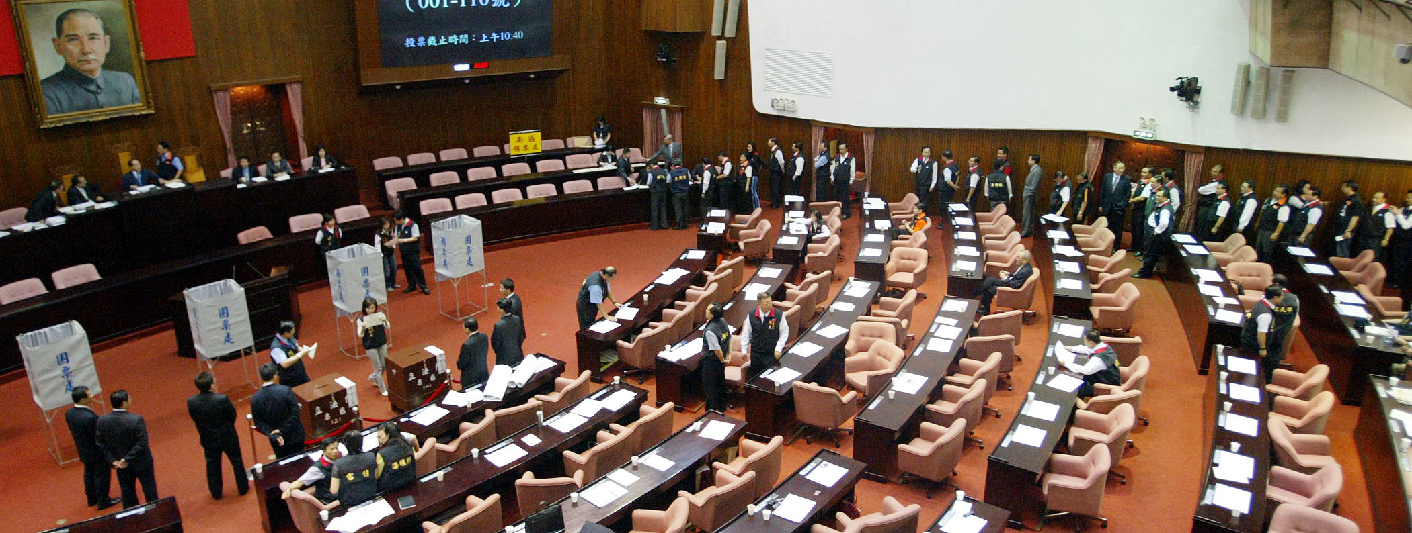

Slide 11
法案各版本
介紹與分析

Slide 13
版本簡介
共八版本，由三政黨、一機關及民間提出
  台聯：台聯黨團版
  民進黨：民進黨團版、姚文智版、鄭麗君版、、李應元版
  民間：尤美女(民間)版
  國民黨：江啟臣版
  行政院：政院版

Slide 14
各版本差異核心
名稱差異
  用以指稱「台灣」與「中國」的名稱不一
國會參與
  事前、事中、事後的參與和審查權
民間參與
  人民可參與的管道為何以及其權利、涉及軍事或主權是否須舉辦公投

Slide 15
台聯版
名稱：臺灣與中國締結協議處理條例
  用詞為「臺灣」與「中國」「兩國」
國會參與：強
  事前須向國會說明並協商，事中國會可派員談判，事後國會可逐條審議
民間參與：中
  有公聽會，無聽證會，無特殊管道公民參與，涉及重大事項須交付公投

Slide 16
民進黨團版、姚文智版
名稱：臺灣與中國締結協議處理條例草案
  用詞為「臺灣」與「中國」「兩國」
國會參與：中
  涉及重大事項者事前須與國會說明，事中國會可派員談判，事後部分審議部分備查
民間參與：弱
  無公聽會，無聽證會，無特殊管道公民參與，涉及重大事項須交付公投

Slide 17
鄭麗君版
名稱：臺灣與中國簽署條約及協議處理條例
  用詞為「臺灣政府」與「中國政府」
國會參與：強
  事前須向國會說明並協商，事中國會可派員談判，事後國會可逐條審議，可以秘密形式報告
民間參與：強
  有公聽會，有聽證會，可由民調作為審議參考，涉及重大事項須交付公投

Slide 18
尤美女(民間)版
名稱：兩岸協定締結條例草案
  用詞為「臺灣中華民國政府」與「大陸中華人民共和國政府」
國會參與：強
  事前須向國會說明並協商，國會可附加條款，事中不可派員談判，事後部分審議部分備查
民間參與：強
  有公聽會，有聽證會，行政院須公布影響評估報告，涉及重大事項須交付公投

Slide 19
李應元版
名稱：兩岸協議監督條例
  用詞全以「兩岸」模糊帶過之
國會參與：中
  事前須向國會說明並協商，事中國會不可派員談判，事後部分審議部分備查，可以秘密形式報告
民間參與：中
  有公聽會，無聽證會，無特殊管道公民參與，涉及重大事項須交付公投

Slide 20
江啟臣版、政院版
名稱：臺灣地區與大陸地區協議簽署監督條例
  用詞為「台灣地區」與「大陸地區」
國會參與：弱
  事前須向國會說明但毋須協商，事中國會不可派員談判，事後備查，可以秘密形式報告
民間參與：中
  有公聽會，無聽證會，無特殊管道公民參與(江啟臣版有民間諮詢會議)，涉及重大事項須交付公投

Slide 22
版本比較與分析
台灣主體意識強度：
  台灣與中國：台聯版、民進黨版、姚文智版
  臺灣政府與中國政府：鄭麗君版
  臺灣中華民國政府與大陸中華人民共和國政府：尤美女(民間)版
  兩岸：李應元版
  台灣地區與大陸地區：江啟臣版、政院版
國會參與強度：
  強：台聯版、鄭麗君版、尤美女版
  中：民進黨、姚文智版、李應元版、
  弱：江啟臣版、政院版

Slide 23
版本比較與分析
民間參與強度：
  強：鄭麗君版、尤美女版
  中：民進黨團版、姚文智版、、李應元版、江啟臣版、政院版
  弱：台聯版
總結而言，在台灣意識強度與國會參與強度上，可看見明顯的政黨屬性影響
  民間參與強度則較不明顯

Slide 24
委員個人信念
江啟臣與李應元
  皆曾提出條約締結法的草案
  皆將該法部分條文納入兩岸協議監督條例草案中
鄭麗君與尤美女
  與公民社會較為靠近，皆較重視公民參與
政院版
  較重視最大化行政權

Slide 25
專業度評估

Slide 26
評估總論
經詢問老師後，討論此個案的專業度評估
分為量化指標與質化指標
  量化指標：委員個人過往表現
  質化指標：以法理為中心的探討
    憲法學
    兩岸關係

Slide 27
量化指標
 | 主提案 | 全文主提案 | 修正案 | 臨時提案 | 書面質詢
尤美女 | 3/80 | 1/21 | 2/59 | 4/33 | 0/3
江啟臣 | 2/26 | 2/3 | 0/23 | 2/105 | 0/0
李應元 | 2/80 | 1/5 | 1/75 | 0/3 | 9/170
姚文智 | 2/51 | 1/5 | 1/46 | 4/24 | 1/46
鄭麗君 | 1/35 | 1/4 | 0/31 | 0/52 | 0/6
圖中數字：(與兩岸政策或簽屬經貿協定相關者/總數量)

Slide 28
質化指標
探討何者最符合法理
分為三個問題探討：
  條約簽定是否屬於行政特權？
  立法權監督條約簽定的強度界線為何？
  兩岸協議與主權變更應如何理解？

Slide 29
條約簽定是否屬於行政保留權？
憲法第63條：立法院有議決條約案之權
釋字329號
  條約定義：內容直接涉及國防、外交、財政、經濟等之國家重要事項或直接涉及人民之權利義務且具有法律上效力者而言。
  何者須送審議：除經法律授權或事先經立法院同意簽訂，或其內容與國內法律相同（例如協定內容係重複法律之規定，或已將協定內容訂定於法律）者外，亦應送立法院審議
    簡單來講就是除非跟現行法律一樣不然就要送審議啦ㄏㄏㄏ

Slide 30
立法權監督條約簽定的強度界線為何？
須區分「主導協商談判過程的權力(締約權)」與「實體事務內容的決策權力(實體政策形成權)」
  前者屬總統專屬職權，後者立法院有所權力
立法權的角色：監督行政權
  非取而代之：不應直接取代行政權而行談判
  尊重總統覆議權：不應在締約程序中便有拘束行政機關的法律效力
附加條款為國會意見的表示權，行政部門若違反條約並不當然無效

Slide 31
兩岸協議與主權變更應如何理解？
中華民國憲法規定，擁有大陸與台灣主權
  然而，無論修憲還是總統選舉皆唯有自有地區享有投票權
  實質主權者為自由地區公民
總統權力來自主權者，若有變更主權者地位事項不得任意決定
  涉及兩岸定位與國防有變更主權者地位之可能
  總統僅處理主權者委辦事務，不得變更主權者
  可決定主權者邊界的為主權者，故應交付公投

Slide 32
結論
評估指標：行政權保留、監督強度、涉及主權者變更之程序
  行政權保留：越低越好
  監督強度：事前審查應嚴謹、事中應寬鬆、事後應適中
  涉及主權變更之程序：應為公民投票

Slide 33
 | 台聯版 | 民進黨版 | 姚文智版 | 鄭麗君版 | 尤美女(民間) | 李應元版 | 江啟臣版 | 行政院版
行政權保留 程度 | 低 | 高 | 高 | 低 | 低 | 低 | 中 | 中
監督 強度 | 有/有/強 | 無/有/中 | 無/有/中 | 有/有/強 | 有/無/中 | 有/無/中 | 無/無/無 | 無/無/無
涉及主權歸屬程序 | 公民 投票 | 行政權內部 決定 | 公民 投票 | 公民 投票 | 公民 投票 | 行政權內部 決定 | 行政權內部 決定 | 行政權內部 決定
項目 符合數 | 2 | 0 | 1 | 2 | 3 | 2 | 0 | 0
最佳 法案 |  |  |  |  | V

Slide 34
謝謝大家

